Slide 1
Gamer? Erkenne ich an ihren Zähnen!
Von Tristan Sander
Klasse 6b
Vorgelegt für den Wettbewerb Jugend Forscht

Slide 2
Inhalt 1
Aufbau eines Zahnes
Trinkverhalten der Gamer
Auswirkung des Trinkverhaltens der Gamer auf ihre Zähne
Experiment 1
Hypothese
Materialien
Versuchsaufbau
Ergebnisse
Schlussfolgerung

Slide 3
Inhalt 2
Experiment 2
Hypothese
Materialien
Versuchsaufbau
Ergebnisse
Schlussfolgerung
Literaturangaben
Anhang

Slide 4
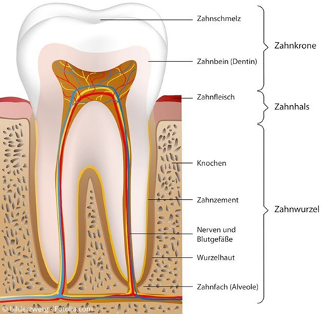
Aufbau eins Zahns
Zahnschmelz
Zahnbein

Slide 5
Trinkverhalten der Gamer
Gamer trinken während des Computerspielens Energy-Drinks, Cola oder Säfte.

Slide 6
Auswirkung des Trinkverhaltens der Gamer auf ihre Zähne
Sie lösen sich mit der Zeit auf und zerfallen.

Slide 7
Experiment 1

Slide 8
Hypothese
Energy-Drinks können den Zahnschmelz auflösen.

Slide 9
Materialien
Binokular
Calcium (Micro Cristalliner Hydroxyl Apatit), Hauptbestandteil des Zahnschmelzes [2]
Trägerplatte
Getränke: Red Bull, MaxG, Bullit
Säuren: Salzsäure, Zitronensäure, Essigsäure
Wasser

Slide 10
Versuchsaufbau
Ein Tropfen eines Getränkes oder einer Säure wird auf die Trägerplatte gegeben. Dann wird das Calcium hinzugegeben. Die Reaktion wird beobachtet. Als Kontrollversuch wird das Ganze mit Wasser durchgeführt.

Slide 11
Ergebnisse
Red Bull | +
Max G | +
Bullit | +
Salzsäure | +
Zitronensäure | +
Essigsäure | +
Wasser | -

Slide 12
Schlussfolgerung
Säuren und Energy-Drinks können Zahnschmelz auflösen.

Slide 13
Experiment 2

Slide 14
Hypothese
Säfte sind nicht so schädlich für Zähne wie Energydrinks.

Slide 15
Materialien
Petrischalen
Getränke
Zähne
Waage

Slide 16
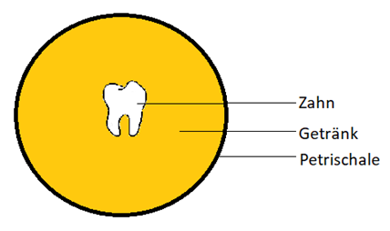
Versuchsaufbau

Slide 17
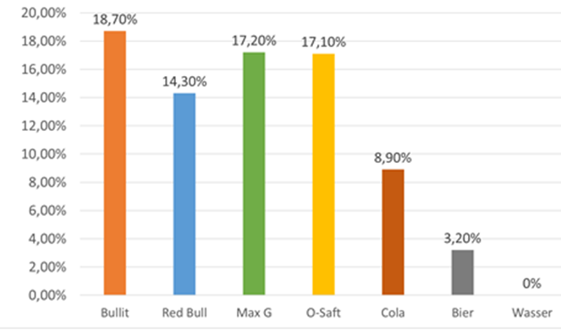
Ergebnisse

Slide 18
Schlussfolgerung
Ich habe meine Hypothese mit dem Versuch wiederlegen können.

Slide 19
Literaturangaben

Slide 20


Woraus Zahnschmelz besteht Aufbau eines Zahns

Slide 21
Anhang

Slide 22
Anhang

Slide 23
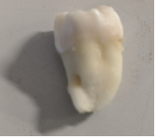
Zahn in Wasser

Slide 24
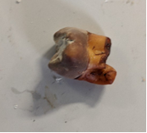
Zahn in Cola

Slide 25
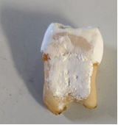
Zahn in Red Bull

Slide 26
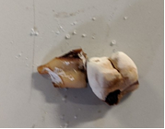
Zahn in Maximall G

Slide 27
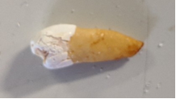
Zahn in O-Saft

Slide 28
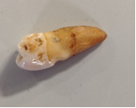
Zahn in Bier

Slide 29
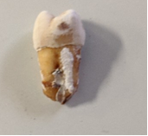
Zahn in Bullit

Slide 30
Anhang 2

